Slide 1
KOSMO 교통약자이동지원센터
2조

Slide 2
1
2
3
4
팀원소개
프로젝트 소개
DB 설계
화면 UI 설계
5
6
7
JSP/ 클래스 설계
프로젝트 시연
프로젝트 후기

Slide 3
Chapter 1
팀원소개

Slide 4
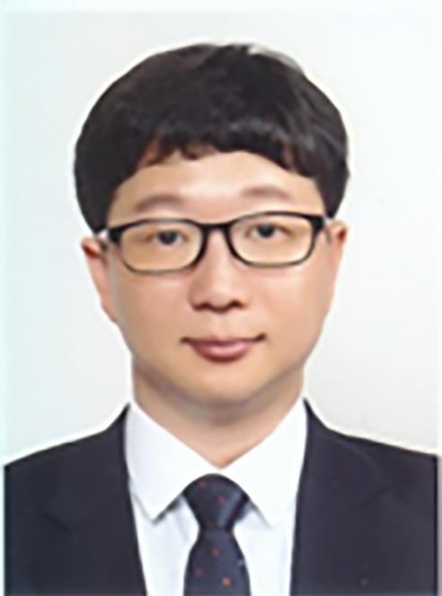
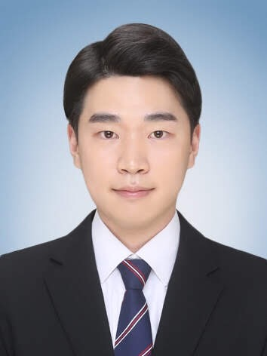

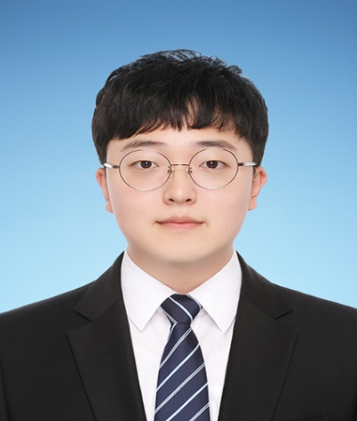
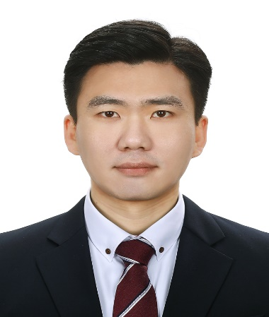
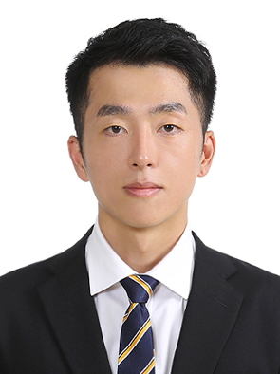
팀원 소개
팀장
문규영
부팀장
조호현
팀원
김문경
팀원
김병운
팀원
이상헌
팀원
정재영

Slide 5

역할 분담
이름
DB
클래스
UI
Android
서버
테스트
디버깅
PPT
문규영
조호현
김문경
김병운
이상헌
정재영

Slide 6
Chapter 2
프로젝트 소개

Slide 7


프로젝트 소개
Android 를 활용한 교통약자의 이동권 증진을 위한 이동서비스 시스템 개선 프로젝트
효율적 관리를 위한 통계 시스템 도입
운전자 편의성 제공을 위한 안드로이드앱
안전을 위한 차량관리 시스템
고객을 위한 운행 평가 시스템

Slide 8
















프로젝트 소개
적용기술
HTML
CSS
AWS EC2
Java Script
mobaXterm
보유기술
개발환경
사용가능도구
OS
Windows | ubuntu
Eclipse
Android Studio
SQL Developer
Java
JavaScript
HTML
CSS
개발도구
Server
Apache | AWS EC2
언어/개발 툴
Framework
Spring
형상관리
Github
Database
Oracle | AWS RDS
기타툴
PhotoShop | Illustrator mobaXterm | FileZilla

Slide 9
프로젝트 소개
개발일정
구분/07월 | 01 | 02 | 05 | 06 | 07 | 08 | 09 | 11 | 12 | 15 | 16 | 17 | 18 | 19 | 22 | 23 | 24 | 25 | 26 | 29 | 30
UI 설계 HTML 구현
DB 설계
DB 테이블 생성
SQL 구문 생성
JAVA SCRIPT
Spring Class
DB 샘플 데이터 입력
디버깅 테스트

Slide 10
Chapter 3
DB 설계

Slide 11
프로젝트 소개
웹 페이지
관리자 페이지
통계관리
게시판관리
회원관리
운전자관리
차량관리

Slide 12
프로젝트 소개
웹 페이지
장애인 페이지
불만게시판
공지사항
이용내역
예약확인
예약신청
예약안내

Slide 13
프로젝트 소개
웹 페이지
운전자 페이지
차량정보
주행기록
예약현황
공지사항

Slide 14
DB 설계
관리자 | 관리자 번호
 | 관리자 아이디
 | 관리자 비밀번호
ADMIN | admin_no | number(20) | primary key not null
 | admin_ID | varchar2(20) | null
 | admin_pwd | varchar2(20) | null
차량 정보 | 차량 정보 번호
 | 차량 번호
 | 차량
 | 차량 주행 거리
 | 차량 코드
 | 차량 등록날짜
 | 운전자
CAR_INFO | car_info_no | number(10) | primary key not null
 | car_number | varchar2(20) | null
 | car_year | number(10) | null
 | car_distance | number(10) | null
 | car_code | number(5) | sysdate
 | car_reg_date | date | default
 | car_driver | varchar2(10) | default
차량 유지보수 정보 | 유지보수 번호
 | 차량 번호
 | 유지보수 날짜
 | 유지보수 코드
 | 유지보수 내용
 | 차량 주행 거리
CAR_MAINTANCE _INFO | car_maintance_info_no | number(10) | primary key not null
 | car_number | number(10) | null
 | car_maintance_date | date | null
 | car_maintance_code | number(10) | null
 | car_maintance_content | number(500) | null
 | car_distance | number(10) | null

Slide 15
DB 설계
차량 코드 | 차량 코드
 | 차량 타입
CODE_CAR | car_code | number(10) | not null
 | car_type | varchar2(20) | null
차량 유지보수코드 | 차량 유지보수 코드
 | 차량 유지보수 이름
CODE_CAR _MAINTANCE | car_maintance_code | number(10) | primary key not null
 | car_maintance_name | varchar2(10) | null
장애 등급 코드 | 장애 등급 코드
 | 장애 등급 이름
CODE_DISABILITY _GRADE | disability_grade_code | number(10) | not null
 | disability_grade_name | varchar2(10) | null
장애 타입 코드 | 장애 타입 코드
 | 장애 타입 이름
CODE_DISABILITY _TYPE | disability_type_code | number(2) | not null
 | disability_type_name | varchar2(10) | null
예약 상태 코드 | 예약상태코드
 | 예약상태이름
CODE_RESERVE _STATUS | RESERVE_STATUS_CODE | number(10) | primary key not null
 | RESERVE_STATUS_NAME | varchar2(20) | null

Slide 16
DB 설계
장애인(유저) | 유저번호
 | 아이디
 | 비밀번호
 | 이름
 | 성별
 | 주민번호
 | 우편번호
 | 도로명주소
 | 지번주소
 | 자세한 주소
 | 전화번호
 | 이메일
 | 등록날짜
 | 장애등급코드
 | 장애타입코드
 | 휠체어번호
 | 승락 코드
DISABILITY _USER | user_no | number(18) | primary key not null
 | user_id | varchar2(20) | null
 | user_pwd | varchar2(20) | null
 | user_name | varchar2(50) | null
 | user_gender | varchar2(10) | null
 | user_jumin_num | varchar2(20) | null
 | user_post_code | number(10) | null
 | user_road_addr | varchar2(50) | null
 | user_jibun_addr | varchar2(50) | null
 | user_detail_addr | varchar2(50) | null
 | user_phone | varchar2(50) | null
 | user_email | varchar2(50) | null
 | user_reg_date date | date | default sysdate
 | disability_grade_code | number(2) | null
 | disability_type_code | number(2) | null
 | wheelchair number | varchar2(10)
 | admisstion_code | varchar2(20) | default 'y'

Slide 17
DB 설계
이메일 체크 | 이메일체크번호
 | 이메일
 | 발신자 번호
EMAILCHECK | emailcheck_no | number(10) | primary key not null
 | emal | varchar2(100) | null
 | email_auth_number | varchar2(50) | null
예약 수락 리스트 | 예약 수락 번호
 | 운전자 번호
 | 예약 적용 차량 번호
 | 예약 상태 코드
RESERVE_ACCEPT_LIST | reserve_accept_list_no | number(10) | primary key not null
 | driver_no | number(10) | null
 | reserve_apply_car_number | number(10) | null
 | reserve_status_code | number(5) | null
리뷰 | 리뷰 번호
 | 예약 수학 차량 번호
 | 리뷰 점수
 | 리뷰 내용
 | 리뷰 등록 날짜
REVIEW | review_no | number(10) | primary key not null
 | review_apply_car_number | number(10) | null
 | review_score | number(10) | null
 | review_content | varchar2(500) | null
 | review_date | date | default sysdate

Slide 18
DB 설계
Q&A | Q&A번호
 | Q&A주제
 | Q&A내용
 | Q&A그룹번호
 | Q&A 출력번호
 | Q&A등록 날짜
QUESTION | question_no | number(18) | primary key not null
 | question_subject | varchar2(50) | null
 | question_content | varchar2(500) | null
 | question_group_no | number(10) | null
 | question_print_no | number(10) | null
 | reg_date | date | default sysdate
불만게시판 | 불만게시판번호
 | 불만게시판주제
 | 불만게시판내용
 | 불만게시판 댓글
 | 불만게시판 레벨
 | 등록 날짜
 | 조회수
 | 유저 번호
 | 불만게시판그룹번호
 | 관리자 이름
DISCONTENT | discontent_no | number(18) | primary key not null
 | discontent_subject | varchar2(50) | null
 | discontent_content | varchar2(500) | null
 | discontent_print_no | number(10) | null
 | discontent_print_level | number(10) | null
 | reg_date | date | default sysdate
 | readcount | varchar2(50) | null
 | user_no | varchar2(50) | null
 | discontent_group_no | number(10) | null
 | admin_name | varchar2(20) | null

Slide 19
DB 설계
운전자 | 운전자 번호
 | 아이디
 | 비밀번호
 | 이름
 | 성별
 | 주민번호
 | 우편번호
 | 도로명주소
 | 지번주소
 | 자세한 주소
 | 전화번호
 | 이메일
 | 운전면허번호
 | 등록날짜
 | 운전자 등급
 | 회원승락
DRIVER | driver_no | number(18) | primary key not null
 | driver_id | varchar2(20) | null
 | driver_pwd | varchar2(20) | null
 | driver_name | varchar2(50) | null
 | driver_gender | varchar2(10) | null
 | driver_jumin_num | varchar2(20) | null
 | driver_postal_code | number(10) | null
 | driver_road_addr | varchar2(50) | null
 | driver_jibun_addr | varchar2(50) | null
 | driver_detail_addr | varchar2(50) | null
 | driver_phone | varchar2(50) | null
 | driver_email | varchar2(50) | null
 | driver_license_number | varchar2(50) | null
 | driver_reg_date | date | default sysdate
 | driver_grade | number(2)
 | admission_code | varchar2(10) | default 'N'

Slide 20
DB 설계
예약 수락 차량 | 예약 수락 차량 번호
 | 예약 날짜
 | 출발지 경도
 | 출발지 위도
 | 도착지 경도
 | 도착지 위도
 | 차량 번호
 | 예약 상태 코드
 | 예약 횟수
 | 유저 번호
 | 운전자 번호
 | 출발지 도로명 주소
 | 출발지 자세한 주소
 | 도착지 도로명 주소
 | 도착지 자세한 주소
 | 도착 시간
 | 출발 시간
 | 운전 거리
RESERVE_APPLY_CAR | reserve_apply_car_number | number(10)
 | reserve_date | date
 | start_point_longitude | varchar(100)
 | start_point_latitude | varchar(100)
 | end_point_longitude | varchar(100)
 | end_point_latitude | varchar(100)
 | car_number | varchar(20)
 | reserve_status_code | number(10)
 | reserve_count | number(5)
 | user_no | varchar(20)
 | driver_no | varchar(20)
 | start_road_addr | varchar(100)
 | start_detail_addr | varchar(100)
 | end_road_addr | varchar(100)
 | end_detail_addr | varchar(100)
 | driver_finish_time | date
 | driver_start_time | date
 | drive_distance | varchar(100)

Slide 21
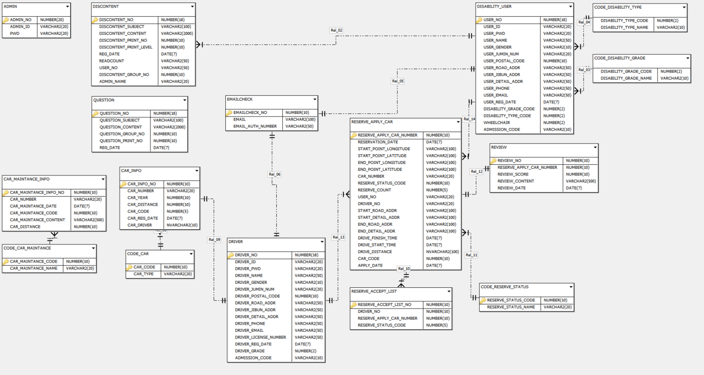
DB 설계
총 16개 테이블

Slide 22
Chapter 4
화면 UI 설계
장애인
운전자
관리자

Slide 23
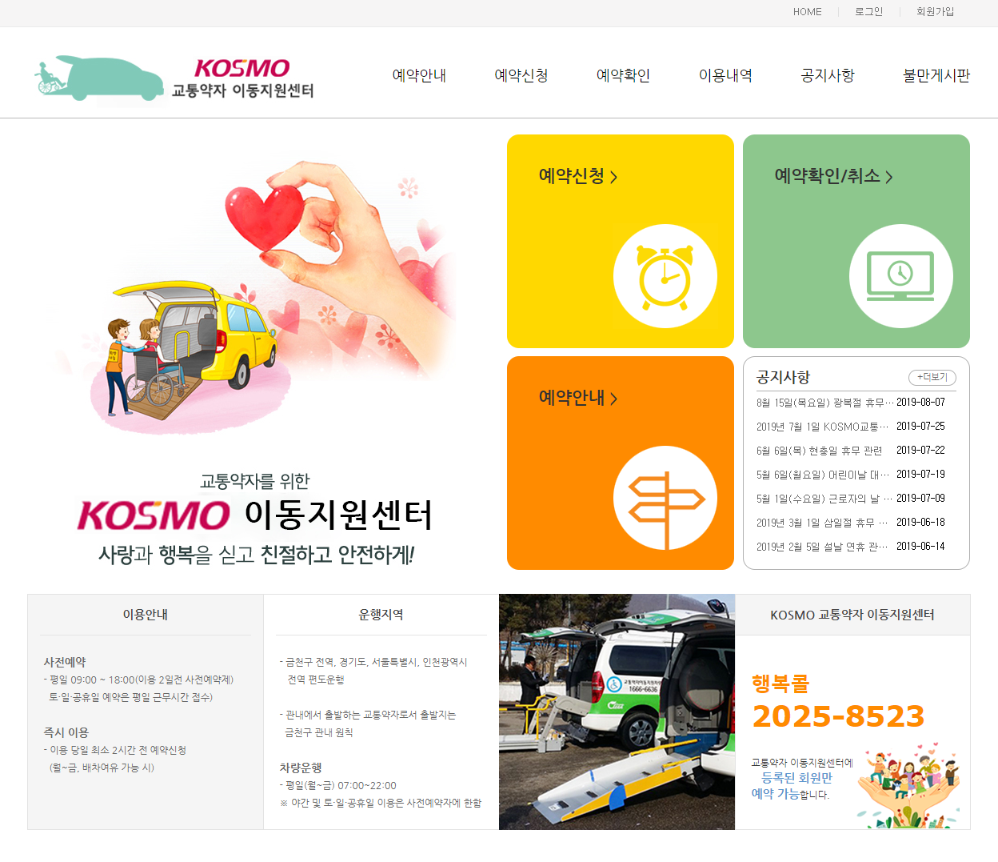
화면 UI 설계
장애인
메인 화면
KOSMO 학원의 아이콘을 활용
메인 화면에서 예약확인 , 예약신청 공지사항 등을 보기 쉽게 아이콘을 활용하여 표기
1
2

Slide 24
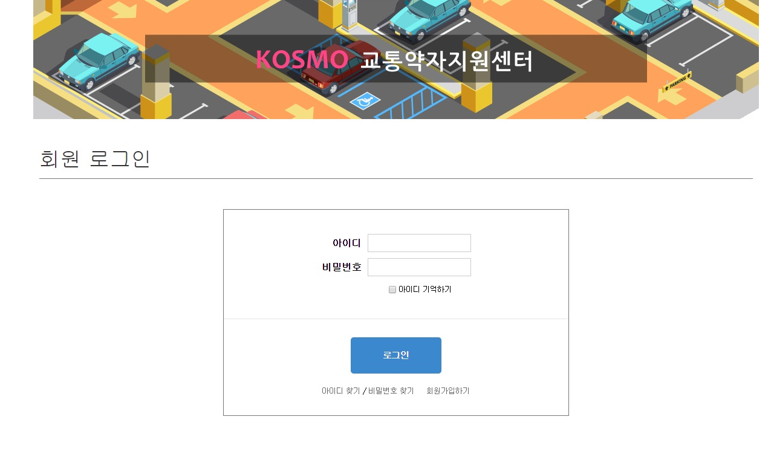
화면 UI 설계
장애인
로그인
로그인 시
『관리자』 계정
『운전자』 계정
『교통약자』 계정
따라 구분되어 페이지 이동
아이디 비밀번호 찾기

Slide 25
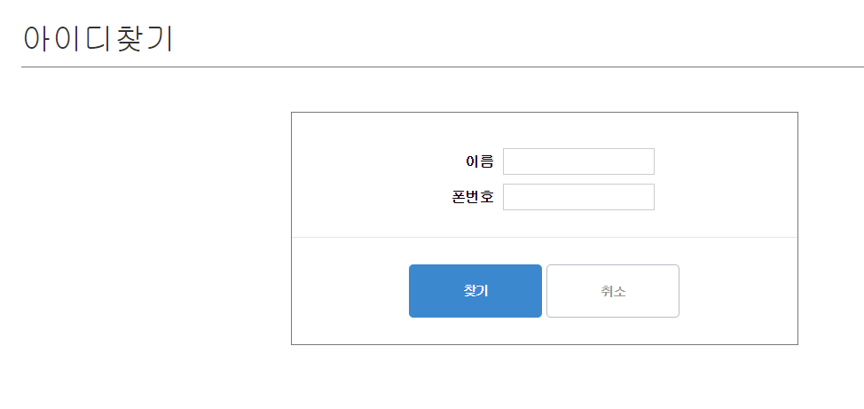
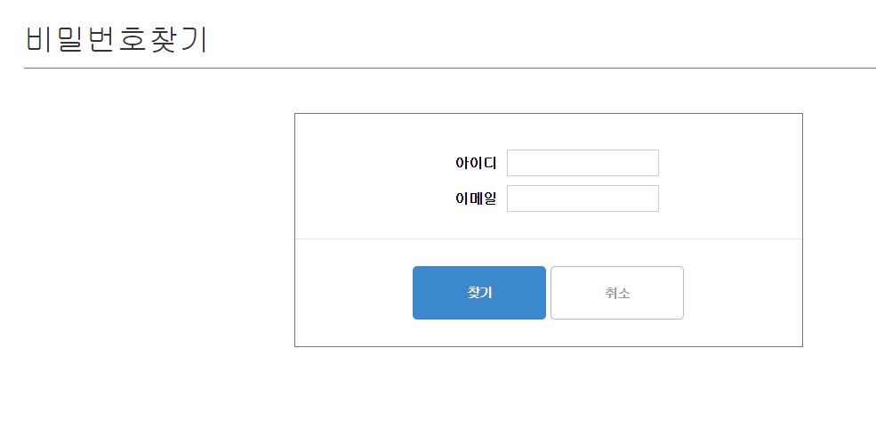
화면 UI 설계
장애인
아이디 비밀번호 찾기
1
아이디는 폰 번호를 활용하여 확인 가능
1
2
비밀번호는 이메일을 활용하여 확인 가능
2

Slide 26
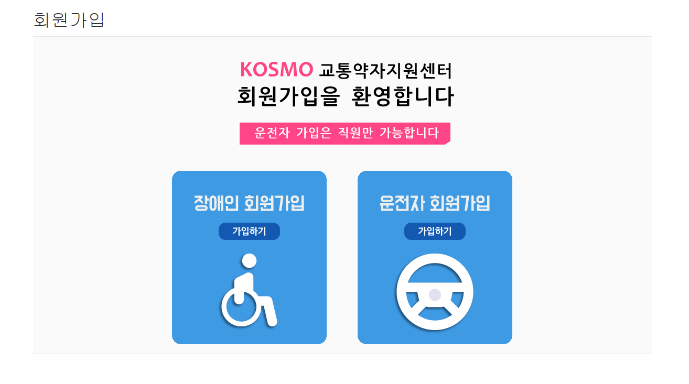

화면 UI 설계
장애인
회원가입
『장애인』과 『운전자』 구분하여 회원가입

Slide 27
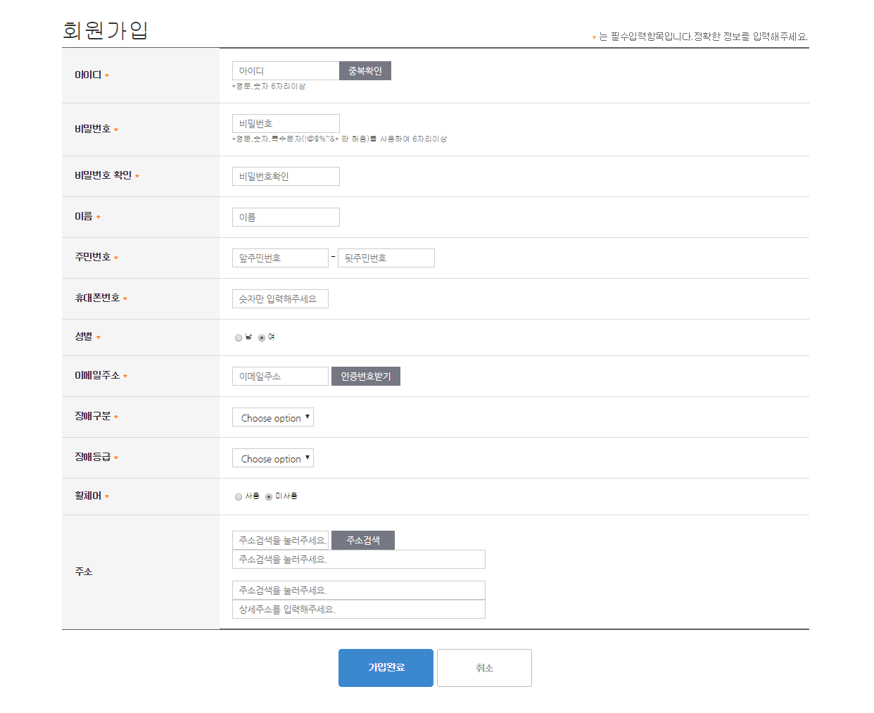
화면 UI 설계
장애인
회원가입
1
아이디, 패스워드 유효성 체크 동작
1
이메일로
인증번호 생성하여 전송
2
2
주소검색 다음 카카오 우편주소 API 활용
3
3

Slide 28
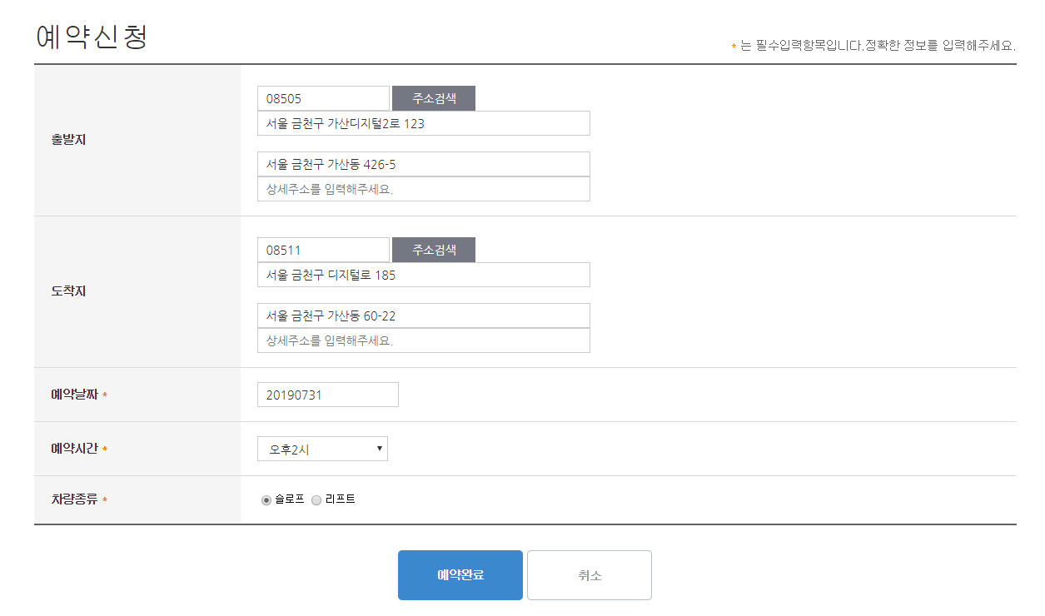
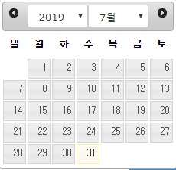

화면 UI 설계
장애인
예약신청
출발지와 도착지의 주소를 검색
예약날짜를 클릭하면
달력 생성

Slide 29
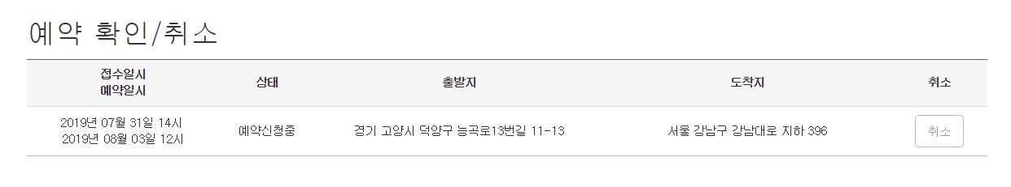
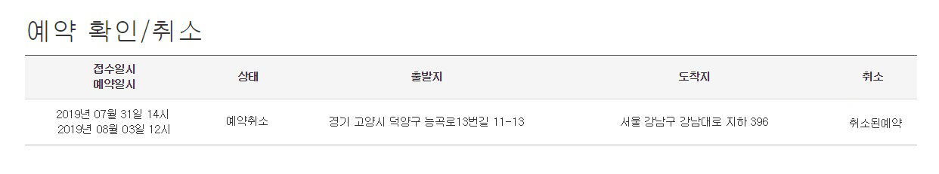
화면 UI 설계
장애인
예약확인∙취소
예약 확인 화면에서는
예약 시간과 이동장소 확인 가능
상태코드 | 상태
1 | 예약신청중
2 | 예약완료
3 | 예약거절
4 | 예약취소
5 | 주행완료
『취소』버튼을 클릭 시
취소된 예약으로 변경

Slide 30
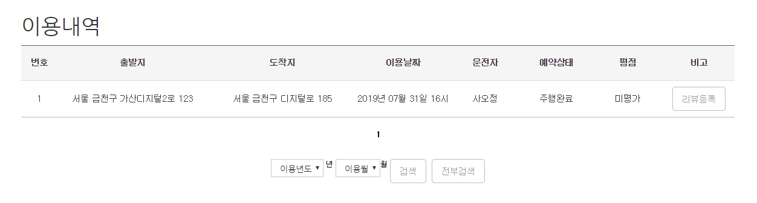
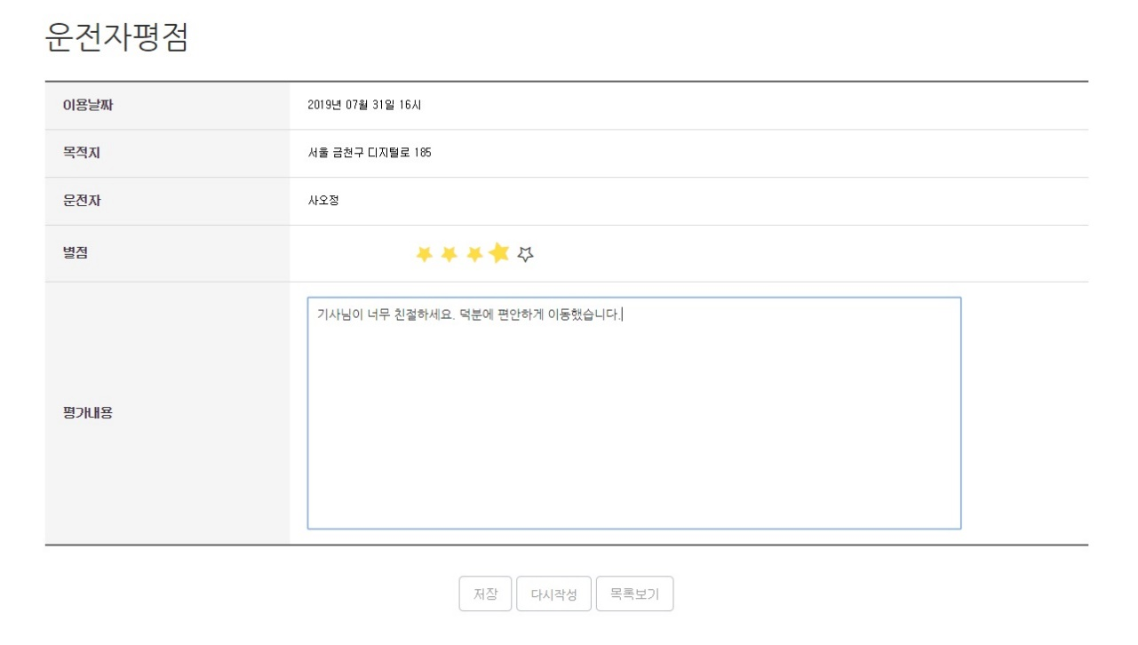
화면 UI 설계
장애인
이용내역
차량을 이용한 날짜와 목적지,
해당 운전자를 확인할 수 있다.
자신이 평점을 남겼는지
확인 가능
1
1
3
2
2
리뷰등록 버튼을 클릭하면
운전자 평가 페이지로 이동
날짜를 지정해서
자신이 이용한 내역을 검색
전부검색 버튼을 클릭하면
전체 이용내역이 조회 가능
3

Slide 31
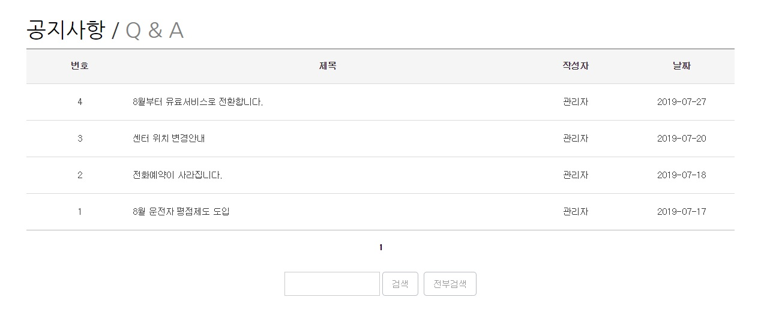
화면 UI 설계
장애인
공지사항∙Q&A 게시판
1
2
페이징 처리
공지사항과 Q&A를
각각 클릭하면
해당 게시판으로 이동
단어를 입력해서
검색이 가능
1
2

Slide 32
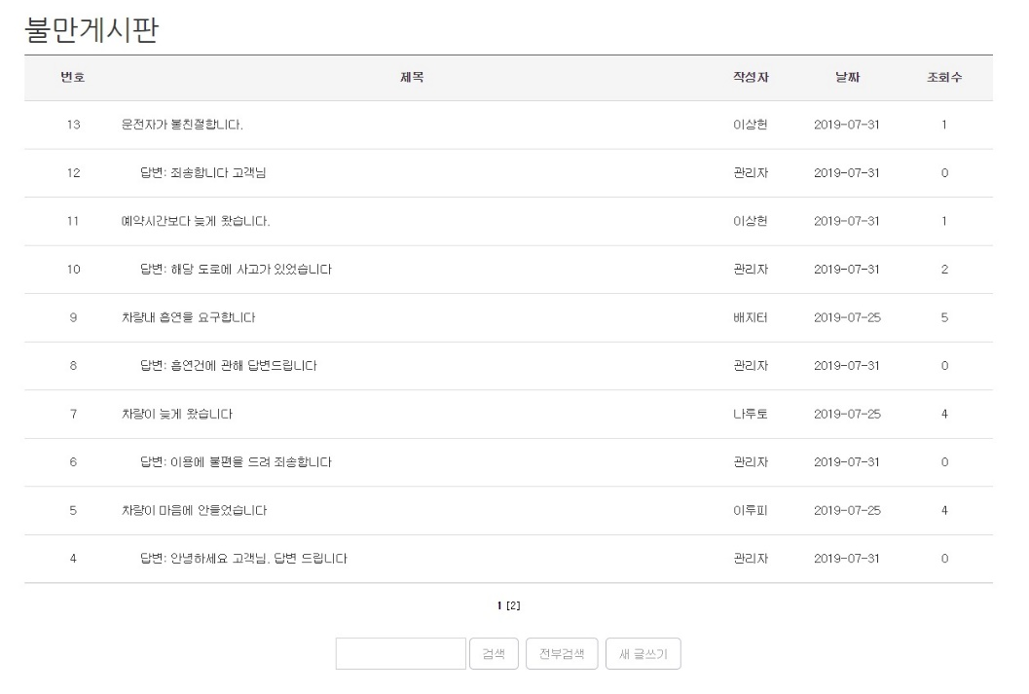
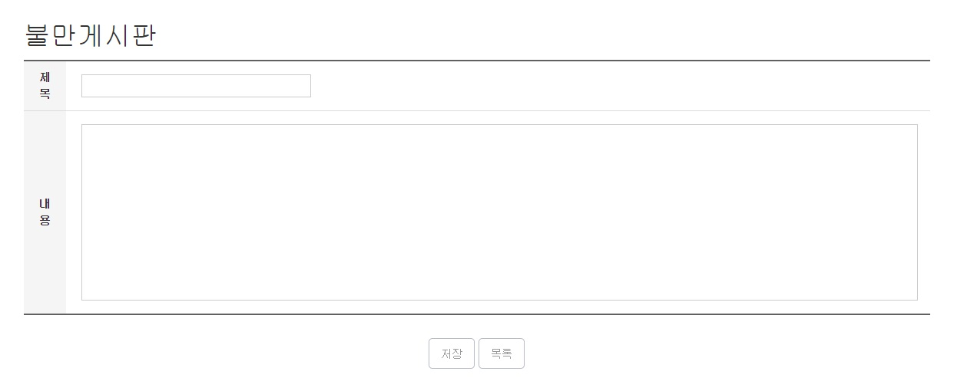
화면 UI 설계
장애인
불만게시판
이용자는 불만게시판에
글을 쓰거나 관리자가 답변한 내용 확인 가능
『새 글 쓰기』 버튼을 클릭 시 글 작성 가능

Slide 33
Chapter 4
화면 UI 설계
장애인
운전자
관리자

Slide 34
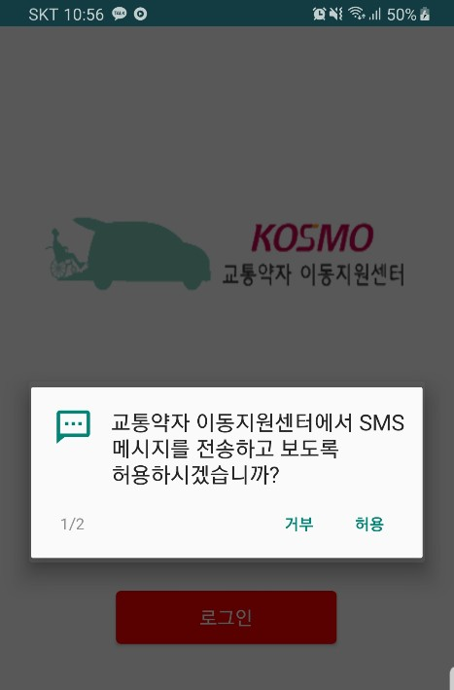
화면 UI 설계
운전자
앱 최초실행
앱 최초 실행 시
위치, SMS 권한 허용 여부 창 알림
권한 허용 거부 시 강제 종료

Slide 35
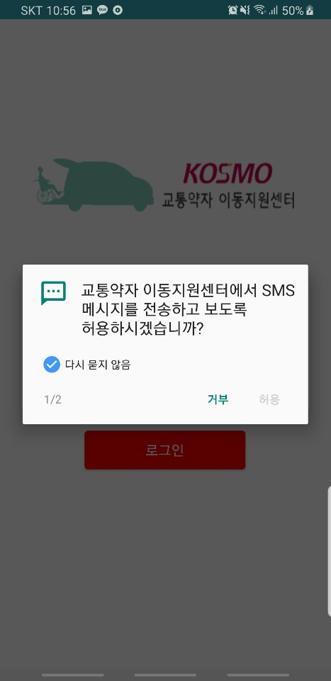
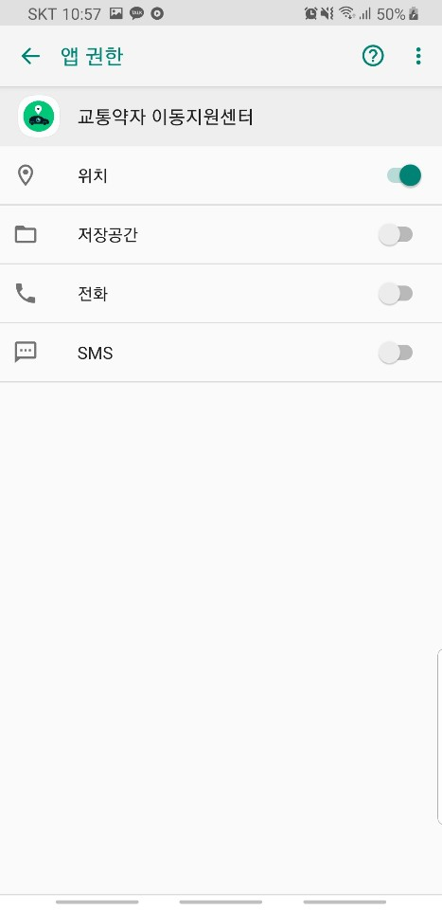
화면 UI 설계
운전자
앱 권한설정
1
2
권한 허용창에 다시 묻지 않음을 선택 후 거부
1
강제로 권한 설정 화면으로 이동
2

Slide 36
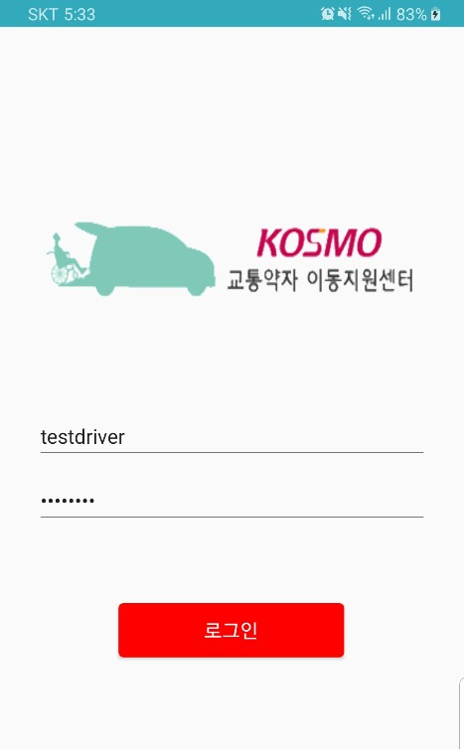
화면 UI 설계
운전자
앱 로그인
운전자의 아이디, 비밀번호를 입력하여 로그인

Slide 37
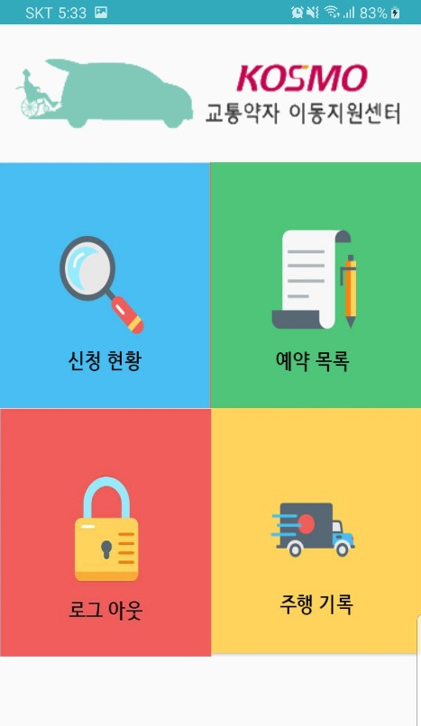
화면 UI 설계
운전자
앱 메인화면
메인 화면
『신청현황』 , 『예약목록』
『주행기록』 , 『로그아웃』
4가지로 구성

Slide 38
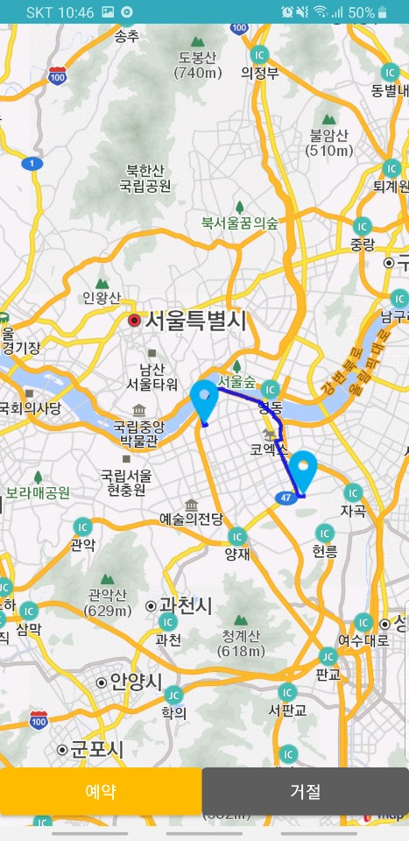
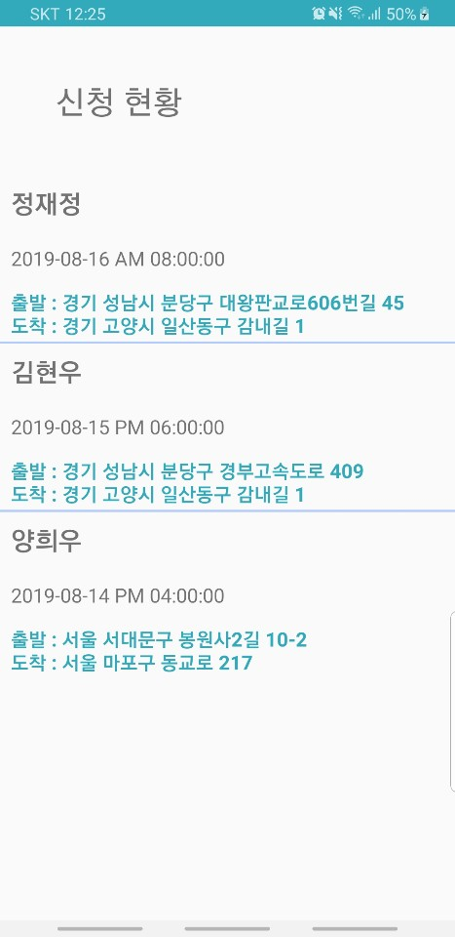

화면 UI 설계
운전자
앱 신청현황과 경로확인
웹에서 이용자들이 현재 시간 이후 예약된 신청한 목록 표시
1
1
2
『신청목록리스트』를
터치 시 TMAP으로 경로 표기(TMAP API 활용)
2

Slide 39
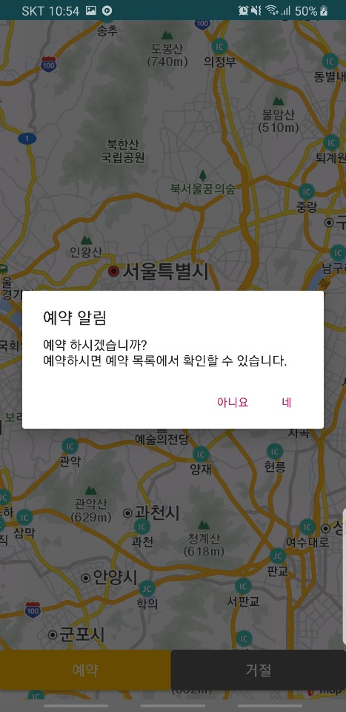
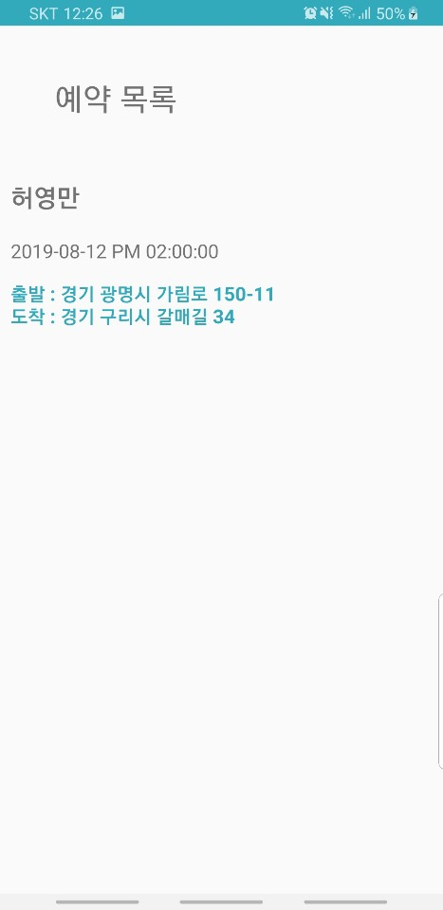

화면 UI 설계
운전자
앱 예약목록
하단의 『예약 』 버튼 터치 시 예약 확인 창 생성
1
2
『네』 터치 시 신청 목록에서 해당 신청 건이 사라지고 예약 목록으로 이동
2
1

Slide 40
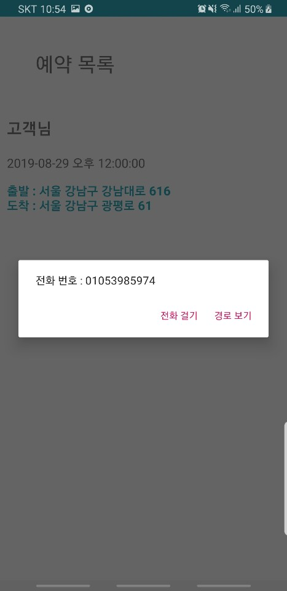
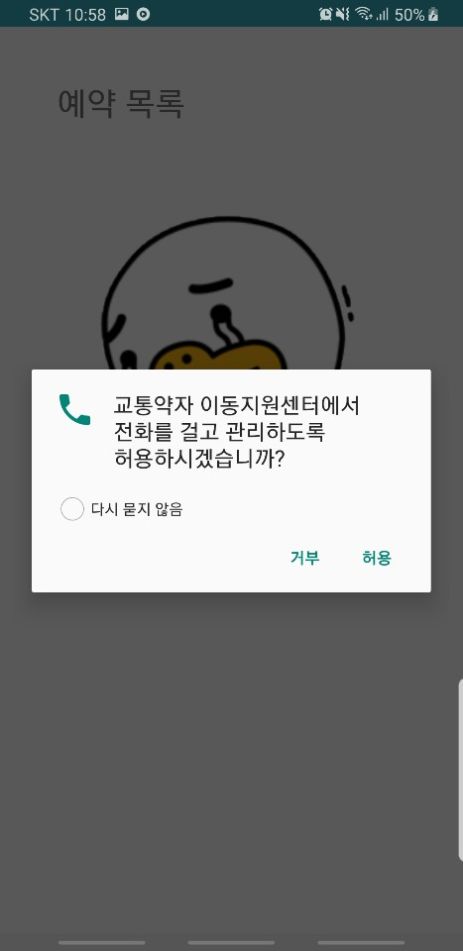
화면 UI 설계
운전자
신청자에게 전화걸기
『예약 목록 리스트』를 터치 시 신청자 전화번호 정보 창 생성
1
『전화 걸기』 터치 시 전화 권한 요청 창이 생성
2
2
1

Slide 41
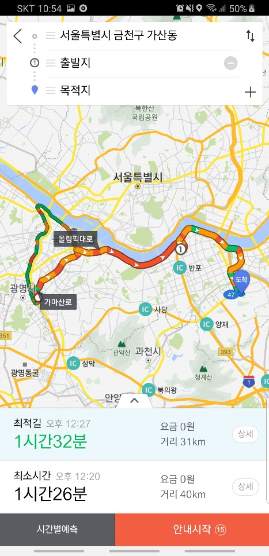
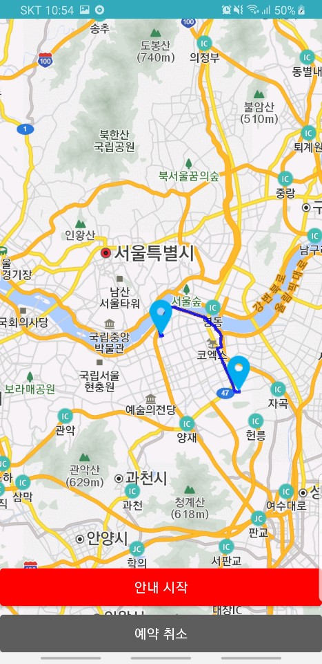
화면 UI 설계
운전자
TMAP 경로안내
『경로 보기』 버튼 터치 시 경로 화면 생성
1
1
『안내 시작』버튼을 터치 시 TMAP 실행
2
TMAP 에 현재위치, 출발지, 도착지를 자동 기입하여 운행 편리성 제공
3
2
3

Slide 42
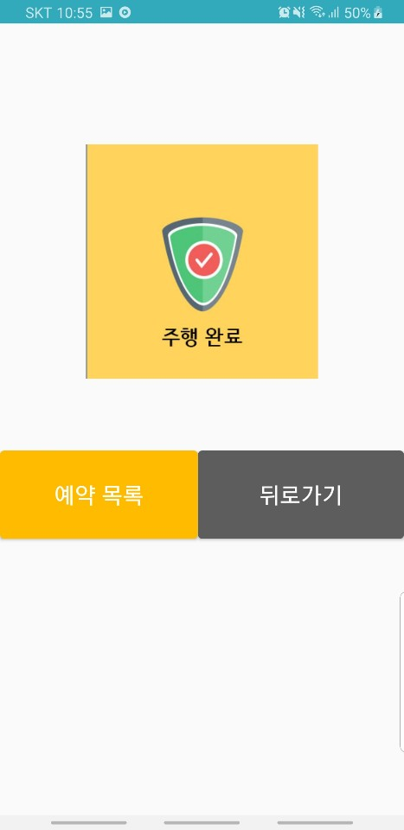
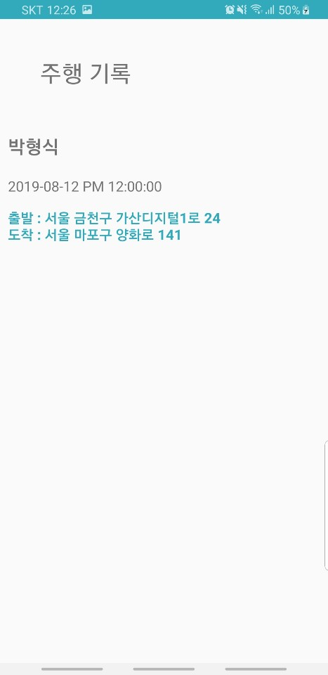
화면 UI 설계
운전자
앱 주행기록
2
TMAP을 종료 시 주행 완료 창 생성
1
1
『주행 완료』 버튼 터치 시 예약 목록에 있던 예약 건이 주행 기록 창으로 이동
2

Slide 43
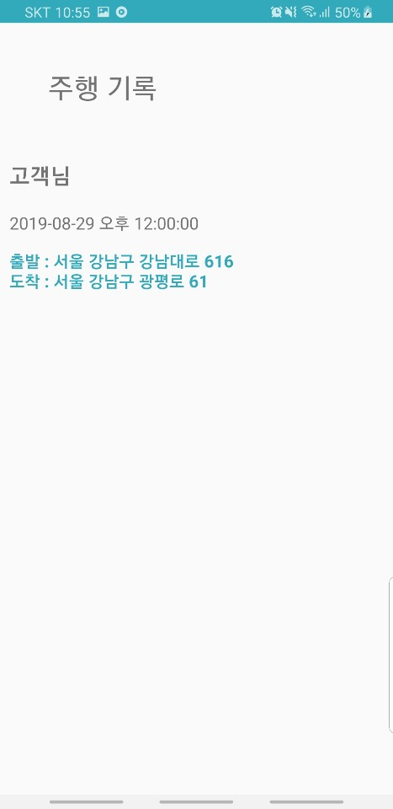
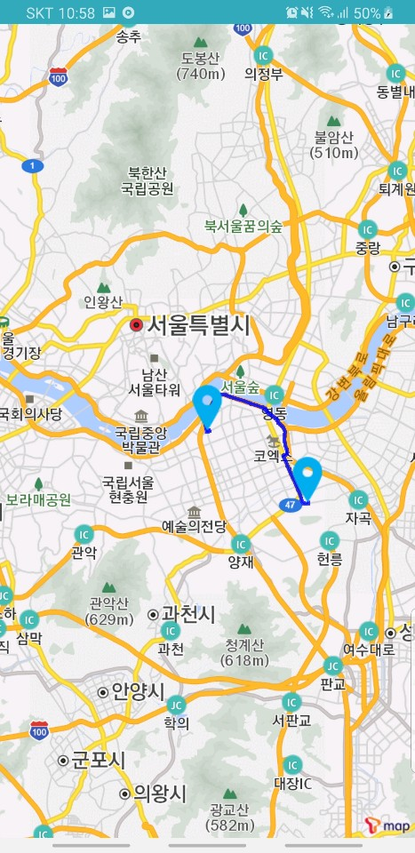
화면 UI 설계
운전자
앱 주행기록
특정 주행 건을 터치하면 해당 경로만 보이게 설정
1
1
1

Slide 44

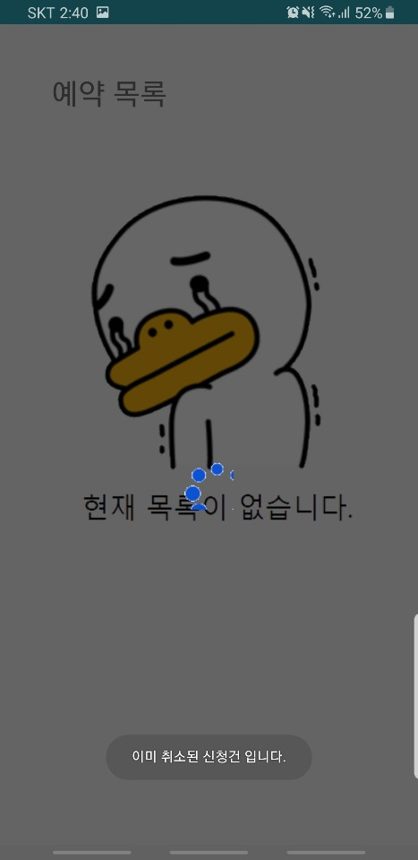
화면 UI 설계
운전자
앱 예외상황
2
운전자가 예약 목록에서 취소된 예약 목록리스트를 터치할 경우
1
1
토스트를 활용하여 취소된 건임을 알림
2

Slide 45
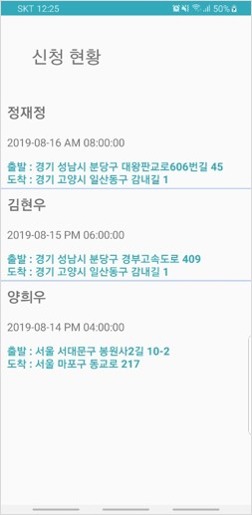
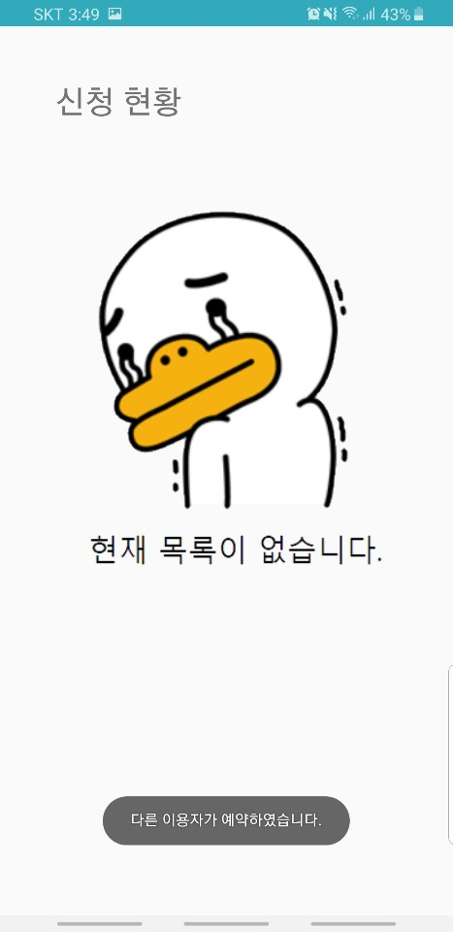
화면 UI 설계
운전자
앱 예외상황
운전자가 예약목록에서 예약 건을 수락하려고 할 경우
1
1
다른 운전자가 이미 해당 예약을 수락했다면
토스트로 다른 이용자가 예약 했음을 알림
2
2

Slide 46
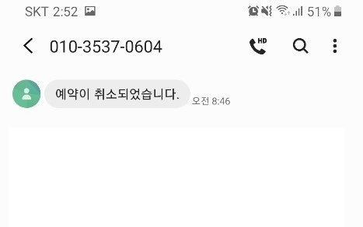
화면 UI 설계
운전자
앱 예외상황
모든 운전자가 특정 신청 건을
다 거절한다면 해당 예약자에게
예약 취소 문자가 발송

Slide 47
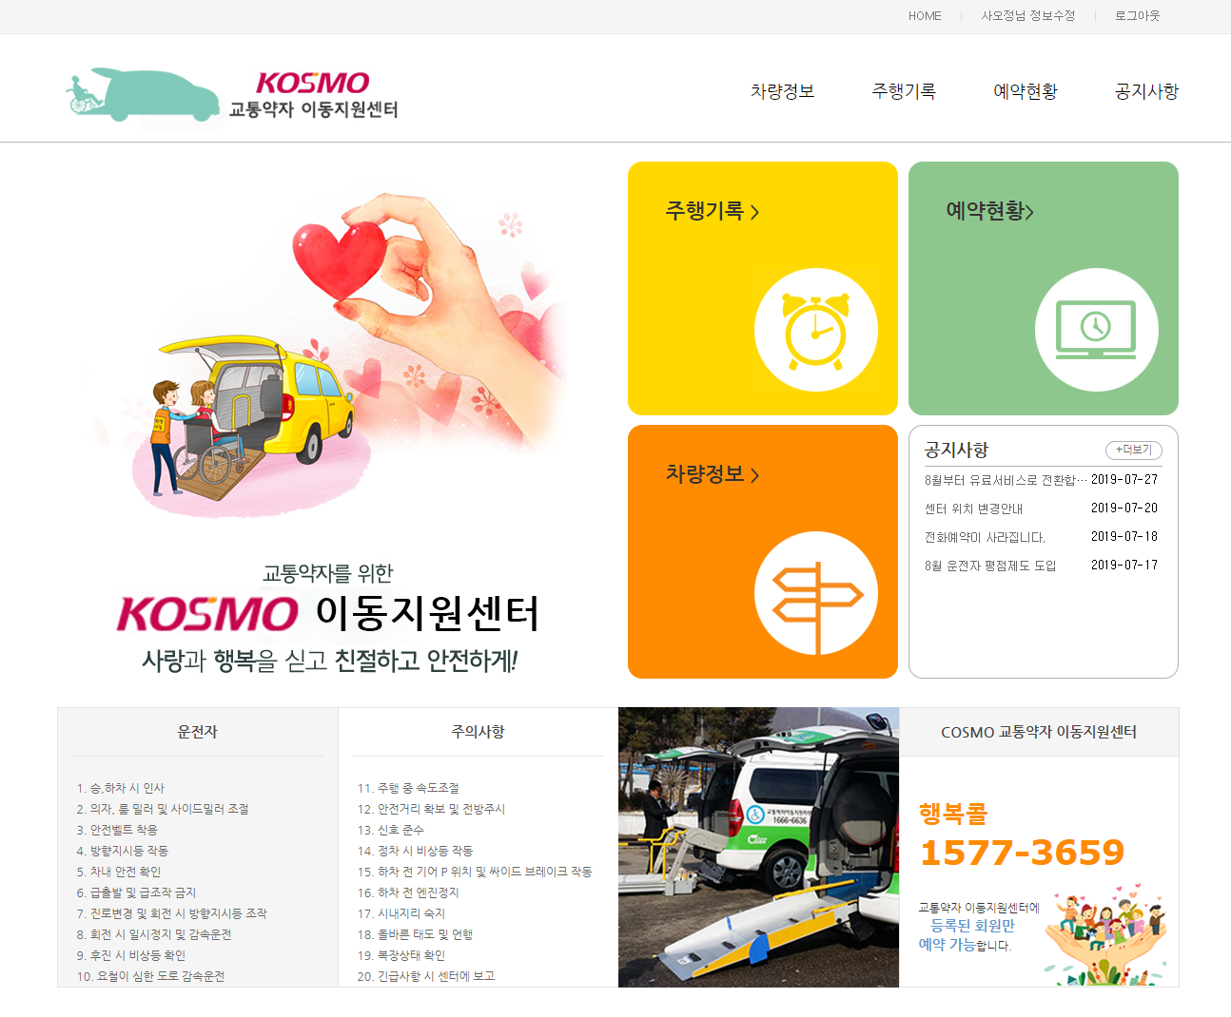
화면 UI 설계
운전자
웹 메인 화면
운전자 메인 화면
『주행기록』 , 『예약현황』
『차량정보』 , 『공지사항』 4가지로 구성

Slide 48
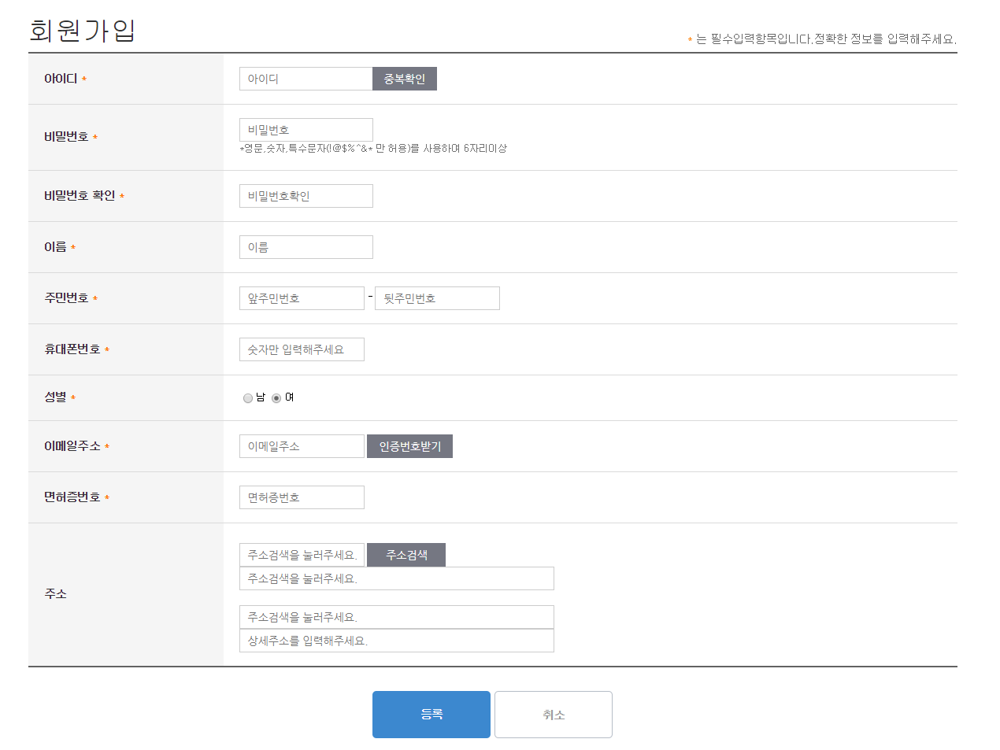
화면 UI 설계
운전자
웹 회원가입
운전자는 회원가입 시 면허증 번호 입력이 필요
1
1

Slide 49
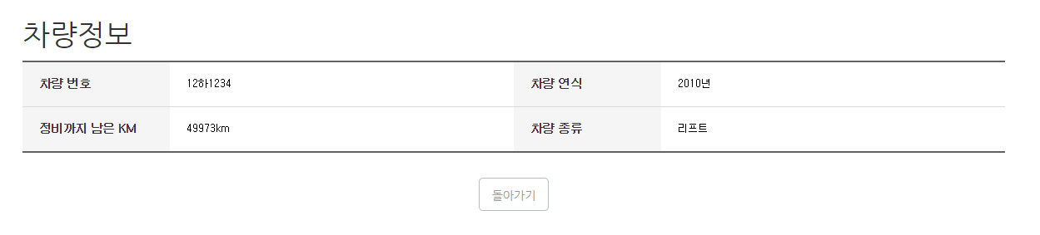
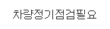
화면 UI 설계
운전자
웹 차량정보
차량정보 페이지에서 자신의 차량번호, 연식 차량종류 와 정비까지 남은 KM를 확인 가능
정비까지 남은 KM가 0이 된다면 차량운행이 불가하며 ‘차량정기 점검필요' 가 표기된다.

Slide 50
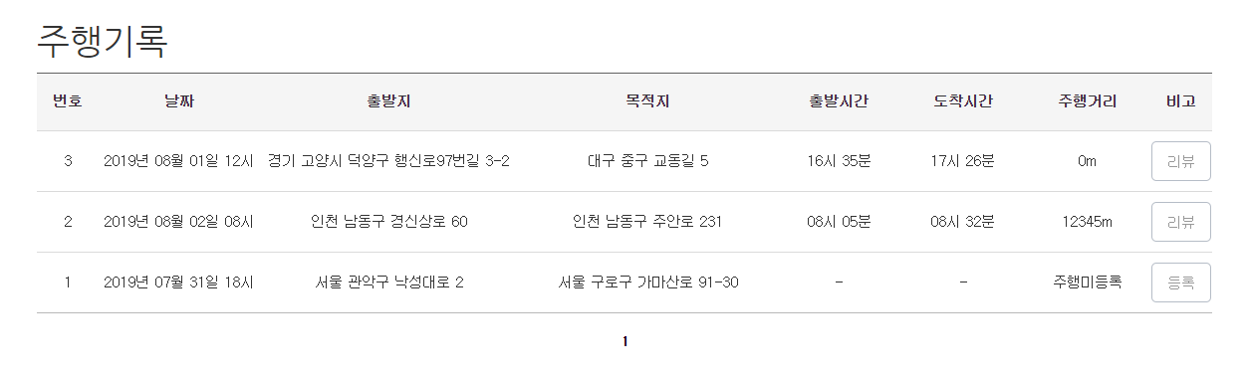

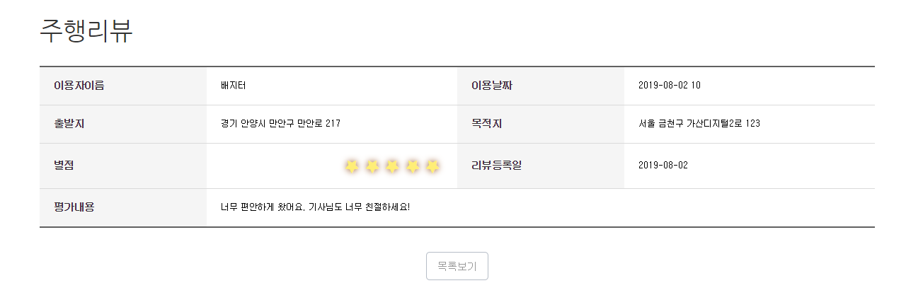
화면 UI 설계
운전자
웹 주행기록
주행기록 페이지에서는
자신이 운행한 장소와
시간, 주행한 거리 확인 가능
자신이 태운 탑승자가 작성한 리뷰를 보고싶다면 『 리뷰 』
버튼을 클릭

Slide 51
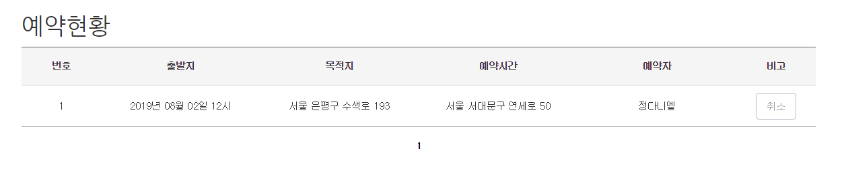

화면 UI 설계
운전자
웹 예약현황
승인된 예약 건은 예약현황 페이지에서
확인 가능
『취소』 버튼을 클릭하면 예약은 취소되고 『취소된 예약』 으로 비고 란 내용 변경

Slide 52
Chapter 4
화면 UI 설계
장애인
운전자
관리자

Slide 53
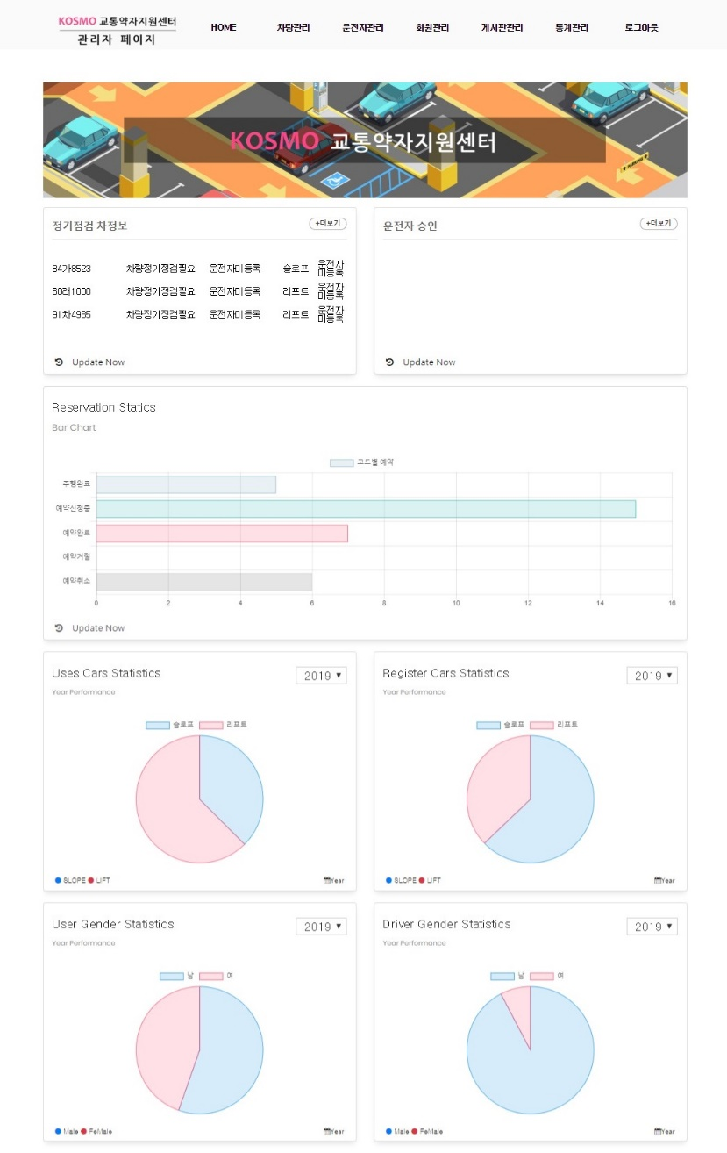
화면 UI 설계
관리자
메인 화면
차량정비 필요 차량,
운전자 승인 목록을 메인 화면에 표시하여 운영의 편리성 제공
오늘 예약 현황을 표시하여 현재 상태를 관리
년 도별 남/녀 성비
차량 종류 통계 화면 표시

Slide 54

화면 UI 설계
관리자
차량 등록
장애인을 위한 차량종류는 슬로프, 리프트
운전자지정은 운전자 미등록 상태에서도 차량등록이 가능하고 차량수정/삭제에서 따로 등록 가능

Slide 55

화면 UI 설계
관리자
차량 수정/삭제
사전에 차량을 등록하지 않은 운전자를 지정 가능

Slide 56

화면 UI 설계
관리자
차량 정보
50000km마다 정기점검을 시행해야 할 차량을 한눈으로 확인 가능

Slide 57

화면 UI 설계
관리자
차량 정보
실시한 정비내용을 선택하여 기록

Slide 58

화면 UI 설계
관리자
차량정비리스트
차량 정비한 차량리스트만 목록에 생성

Slide 59


화면 UI 설계
관리자
운전자 승인
운전자가 회원가입을 하면 관리자로 로그인 할 시 운전자 승인 목록에 생성
관리자가 승인 혹은 거절
관리자가 『승인』 전 혹은 『거절』 시 로그인 불가능

Slide 60

화면 UI 설계
관리자
운전자 검색
특정 키워드에 맞게
검색이 가능
『수정』버튼 클릭 시
해당 운전사의 개인정보 창으로 이동

Slide 61

화면 UI 설계
관리자
운전자 수정 및 삭제
『수정』 버튼 클릭 시 입력
되었던 정보 생성
『수정』 클릭 시 수정된 내용 저장
『삭제』 클릭 시 탈퇴
『취소』 클릭 시 미 입력 상태

Slide 62
화면 UI 설계
관리자
회원가입
관리자모드로 회원가입이 가능.
『장애인』 , 『운전자』 모두 별도의 승인 없이 가입 가능

Slide 63

화면 UI 설계
관리자
공지사항
공지사항은 관리자만 글쓰기가 가능
클릭 하면 공지사항 목록 화면 생성

Slide 64

화면 UI 설계
관리자
Q&A
클릭하면 Q&A 목록 화면 생성
Q&A은 관리자만 글쓰기가 가능

Slide 65



화면 UI 설계
관리자
불만게시판
1
불만게시판 답글 관리자만 사용 가능
2
1
2

Slide 66
Chapter 5
JSP / 클래스 설계

Slide 67
클래스 설계
관리자
관리자 페이지 관련클래스
CLASS NAME | DETAIL
AdminController.java | 관리자 페이지 Controller 클래스
AdminService.java | 관리자 페이지 DB 연동을 위해 AdminService 인터페이스
AdminServiceImpl.java | 관리자 페이지 DB 연동을 위해 AdminService 인터페이스 구현한 클래스
AdminDAO.java | 관리자 페이지 DB 연동을 위한 AdminDAO 인터페이스
AdminDAOImpl.java | 관리자 페이지 DB 연동을 위해 AdminDAO 인터페이스 구현한 클래스
Mapper_Admin.xml | 관리자 페이지에서 DB에 SQL문을 활용하여 결과를 얻기 위한 파일
차량 관련 정보 클래스
CLASS NAME | DETAIL
CarDTO.java | 차량정보 관련 데이터를 저장하기 위한 DTO 클래스
CarMaintanceDTO.java | 차량유지보수 관련 데이터를 화면에서 사용하기 위한 DTO 클래스
CarSearchDTO.java | 차량 검색에 사용하기 위한 DTO 클래스

Slide 68
클래스 설계
운전자
운전자 페이지 관련클래스
CLASS NAME | DESCRIPTION
DriverController.java | 운전자 페이지 Controller 클래스
DriverService.java | 운전자 페이지 DB 연동을 위해 DriverService 인터페이스
DriverServiceImpl.java | 운전자 페이지 DB 연동을 위해 DriverService 인터페이스 구현한 클래스
DriverDAO.java | 운전자 페이지 DB 연동을 위한 DriverDAO 인터페이스
DriverDAOImpl.java | 운전자 페이지 DB 연동을 위해 DriverDAO 인터페이스 구현한 클래스
Mapper_Driver.xml | 운전자 페이지에서 DB에 SQL문을 활용하여 결과를 얻기 위한 파일
운전자 정보 관련 클래스
CLASS NAME | DESCRIPTION
DriverDTO.java | 운전자 관련 정보를 저장하기 위한 DTO 클래스
DriverSearchDTO.java | 운전자 정보 검색 관련 내용을 저장하기 위한 DTO 클래스

Slide 69
클래스 설계
운전자
고객 페이지 관련 클래스
CLASS NAME | DESCRIPTION
UserController.java | 교통약자 페이지 Controller 클래스
UserService.java | 교통약자 페이지 DB 연동을 위해 DriverService 인터페이스
UserServiceImpl.java | 교통약자 페이지 DB 연동을 위해 DriverService 인터페이스 구현한 클래스
UserDAO.java | 교통약자 페이지 DB 연동을 위한 DriverDAO 인터페이스
UserDAOImpl.java | 교통약자 페이지 DB 연동을 위해 DriverDAO 인터페이스 구현한 클래스
Mapper_User.xml | 교통약자 페이지에서 DB에 SQL문을 활용하여 결과를 얻기 위한 파일
고객 정보 관련 클래스
CLASS NAME | DESCRIPTION
UserDTO.java | 고객 정보 관련 데이터를 저장하기 위한 DTO 클래스
UserReservationDTO.java | 고객 예약 관련 데이터를 저장하기 위한 DTO 클래스
UserSearchDTO.java | 고객 정보 검색 관련 내용을 저장하기 위한 DTO 클래스
ReserveSearchDTO.java | 예약 정보 관련 검색데이터를 저장하기 위한 DTO 클래스

Slide 70
클래스 설계
기타
유틸 관련 클래스
CLASS NAME | DESCRIPTION
Util.java | 유틸에 관련된 클래스
UtilizationSearchDTO.java | 유틸 검색을 위한 DTO 클래스
로그인 관련 클래스
CLASS NAME | DESCRIPTION
LoginController.java | 로그인 페이지 Controller 클래스
LoginService.java | 로그인 페이지 DB 연동을 위해 LoginService 인터페이스
LoginServiceImpl.java | 로그인 페이지 DB 연동을 위해 LoginService 인터페이스 구현한 클래스
LoginDAO.java | 로그인 페이지 DB 연동을 위한 LoginDAO 인터페이스
LoginDAOImpl.java | 로그인 페이지 DB 연동을 위해 LoginDAO 인터페이스 구현한 클래스
Mapper_Login.xml | 로그인 페이지에서 DB에 SQL문을 활용하여 결과를 얻기 위한 파일
인증 이메일 정보 관련 클래스
CLASS NAME | DESCRIPTION
EmailDTO.java | 메일 관련 정보를 저장하기 위한 DTO 클래스

Slide 71
클래스 설계
기타
리뷰 관련 클래스
CLASS NAME | DESCRIPTION
ReviewDTO.java | 리뷰 관련 정보를 저장하기 위한 DTO 클래스
질문게시판 관련 클래스
CLASS NAME | DESCRIPTION
QnaDTO.java | 질문게시판 내용을 저장하기 위한 DTO 클래스
QnaSearchDTO.java | 질문게시판 관련 정보를 저장하기 위한 DTO 클래스
불만게시판 관련 클래스
CLASS NAME | DETAIL
DiscontentDTO.java | 고객불만사항 내용을 저장하기 위한 DTO 클래스
DiscontentSearchDTO.java | 고객불만사항 정보 검색 관련 내용을 저장하기 위한 DTO 클래스

Slide 72
DB 설계
모바일
안드로이드 게시판 관련 클래스
CLASS NAME | DESCRIPTION
MobileDriverController.java | 안드로이드 DB 연동 관련 Controller 클래스
MobileService.java | 안드로이드 DB 연동을 위해 MobileService 인터페이스
MobileServiceImpl.java | 안드로이드 DB 연동을 위해 MobileService 인터페이스 구현한 클래스
MobileDAO.java | 안드로이드 DB 연동을 위한 MobileDAO 인터페이스
MobileDAOImpl.java | 안드로이드 DB 연동을 위해 MobileDAO 인터페이스 구현한 클래스
Mapper_Mobile.xml | 안드로이드 DB에 SQL문을 활용하여 결과를 얻기 위한 파일

Slide 73
JSP 페이지 목록
JSP 페이지명 | 설명
adminHomePage.jsp | 관리자 페이지 홈 화면
adminCarRegForm.jsp | 차량 등록 화면
adminCarUpDelDetailForm.jsp | 차량 수정/삭제 화면
adminCarUpDelForm.jsp | 차량 정보 목록 화면
adminDiscontentContentForm.jsp | 불만게시판 상세보기 화면
adminDiscontentEditForm.jsp | 불만게시판 수정/삭제 화면
adminDiscontentListForm.jsp | 불만게시판 화면
adminDiscontentRegForm.jsp | 불만게시판 새글쓰기 화면
adminMainPage.jsp | 관리자 메인 화면
carListInfoForm.jsp | 차량 정보 목록 화면
carMaintanceListForm.jsp | 차량 정비내역 목록 화면
carMaintanceUpDelDetailForm.jsp | 차량 정비내역 수정/삭제 화면
carMaintenanceRegForm.jsp | 차량 정비 등록 화면
discontentContentForm.jsp | 장애인 불만게시판 상세보기 화면
discontentListForm.jsp | 장애인 불만게시판 목록 화면
discontentRegForm.jsp | 장애인 불만게시판 새글쓰기 화면
discontentUpDelForm.jsp | 장애인 불만게시판 수정/삭제 화면
driveListForm.jsp | 운전자 주행기록 목록 화면
driverAcceptForm.jsp | 운전자 승인 화면

Slide 74
JSP 페이지 목록
JSP 페이지명 | 설명
driverCarInfoUpDelForm.jsp | 운전자 차량 정보 화면
driverGradeForm.jsp | 운전자 주행 리뷰 화면
driverMainPage.jsp | 운전자 메인 화면
driverRegForm.jsp | 운전자 회원가입 화면
driverUpDelDetailForm.jsp | 운전자 회원정보 수정/삭제 화면
driverUpDelForm.jsp | 운전자 검색 목록 화면
driverUpDelForm2.jsp | 운전자 회원정보 수정/삭제 화면
driverUserReserveForm.jsp | 장애인 차량 대여 예약 현황 목록 화면
findIdForm.jsp | 아이디 찾기 화면
findPwdForm.jsp | 비밀번호 찾기 화면
foot.jsp | 하단 메뉴바 화면
loginForm.jsp | 로그인 화면
qnaContentForm.jsp | 공지사항/Q&A 상세보기 화면
qnaListForm.jsp | 공지사항/Q&A 목록 화면
qnaRegForm.jsp | 공지사항/Q&A 새글쓰기 화면
qnaUpDelForm.jsp | 공지사항/Q&A 수정/삭제 화면
regForm.jsp | 장애인 회원가입 화면
regForm2.jsp | 운전자 회원가입 화면

Slide 75
JSP 페이지 목록
JSP 페이지명 | 설명
regSelectForm.jsp | 회원가입 종류 선택 화면
regTypeForm.jsp | 회원가입 이용약관 화면
reviewForm.jsp | 리뷰 목록 화면
reviewRegForm.jsp | 리뷰 쓰기 화면
reviewUpDelForm.jsp | 리뷰 수정/삭제 화면
title.jsp | 장애인 메뉴바
title2.jsp | 운전자 메뉴바
userMainPage.jsp | 장애인 메인 목록
userRegForm.jsp | 장애인 회원 가입 화면
userReservationForm.jsp | 예약 신청 화면
userReservationSituation.jsp | 예약 확인/취소 화면
userUpDelDetailForm.jsp | 장애인 수정/삭제 화면
userUpDelForm.jsp | 장애인 검색 목록 화면
userUpDelForm2.jsp | 장애인 수정/삭제 화면
userUseProcedure.jsp | 예약 안내 화면
userUtilizationDetails.jsp | 이용 내역 화면
adminStaticsCar.jsp | 관리자 차량통계 화면
adminStaticsDriver.jsp | 관리자 운전자통계 화면
adminStaticsUser.jsp | 관리자 회원통계 화면

Slide 76
Chapter 6
프로젝트 시연

Slide 77


프로젝트 문제점 및 해결책
AS-IS
TO-BE
public void run() {
Handler handler = new Handler() { @Override
public void handleMessage
(Message msg) { super.handleMessage(msg);
(리스트목록저장) // 어댑터 생성 adapter = new ListAdapter(oData); listView1.setAdapter(adapter); }; handler.sendEmptyMessage(0); });
}
applicationActivity.this.runOnUiThread
(new Runnable() {
public void run() {
(리스트목록저장) // 어댑터 생성
adapter = new ListAdapter(oData);
listView1.setAdapter(adapter);
}
});
}
Solution
I/Choreographer: Skipped 58 frames! The application may be doing too much work on its main thread.
Android에서 MainThread 상황따라 리스트 목록이 생성되지 않는 경우가 발생함.
runOnuiThread() 를 사용하여 문제 해결 하였고 반응속도도 올라감.

Slide 78


프로젝트 문제점 및 해결책
AS-IS
TO-BE
예약가능 차량 수만큼 reserve_count를 설정 시
예약가능 차량을 운전하는 운전자 1명이
해당 예약 건을 여러 번 거절하면 reserve_count가 계속 감소하여 해당 예약 건이 취소되는 오류가 발생
예약을 할 때 운전 가능한 운전자의 List를 추출하여
reserve_accept_list 라를 새로운 테이블 생성
Solution
reserve_accept_list 테이블에 해당 예약건의 번호와 그 예약건에 대해 운전 가능한 운전자를 insert 한다.
해당 운전자가 거절하면 이 테이블 상태코드를 거절상태로 변경하여 거절을 다시 못하게 한다.

Slide 79
Chapter 7
프로젝트 후기

Slide 80

프로젝트 후기
문규영
조호현
김문경
도전과 실패를 통해 배움을 얻다
협업의 본질을 깨우치다
NEW WORKFLOW의
가치창출을 경험하다.
프로젝트의 목표와 방향성이 결정되었을 때 원하는 기능들을 구현하기 위해서는 별도의 수학을 통하여 해결해야 하는 도전의 시간이었습니다. 많은 실패와 성공을 반복하면서 할 수 는 작업이 늘어났습니다. 팀원 각자가 가진 장점이 서로 다르기 때문에 협업을 통해 혼자 하는 경우보다 더 좋은 결과물이 나왔습니다. 고생한 팀원들에게 감사의 마음을 전하고 싶습니다.
이번 프로젝트를 통해 공익사업을 부분적으로 경험할 수 있었습니다. 이전에는 개별 프로젝트를 주로 진행했기에 Github를 백업용도로만 사용하였는데, 이번 프로젝트를 통해 Github의 다양한 기능을 활용하면서 프로젝트 진행이 좀 더 수월했습니다. 기간이 짧아 아쉬움이 남고 추후에 부가적인 기능을 추가하고 싶습니다.
먼저 IT 프로젝트에 참여하게 되었다는 사실에 대해 감사하게 생각합니다. 이번 웹개발 프로젝트는 단기 프로젝트이고, 웹에 기반을 두고 가치를 창출하는 물리적 실체가 없는 무형자산 개발 업무입니다.
서로 다른 분야의 경험과 장점을 지닌 다양한 팀원들을 만났고, 새로운 방식과 Workflow를 지닌 프로젝트 과정을 경험할 수 있는 소중한 시간이었습니다.

Slide 81


프로젝트 후기
정재영
김병운
이상헌
성장가능성을 열다
다시 개발의 재미를 느끼다
실력향상의 계기가 되다
어려워하던 게시판 구현에 대해 더 이해하는 시간이었다.
프로젝트를 진행 하면서 더 공부하고 발전해야겠다는 다짐을 하게 된 순간이었다.
이동약자를 돕는 프로젝트를 하며 실제로 사회적 기업이나 비영리 분야에서 일하고 싶다는 생각도 들었습니다.
내가 배운 지식과 기술을 사회가 더 나아지게 하는데 쓰고 싶습니다.
대학생 때 배운 프로그래밍도 기억이 나고 더 발전하여 프로젝트에 많은 기능들을 추가할 수 있었습니다.
이 경험들이 취업을 했을 때 많은 도움이 될거라 생각합니다.
새롭게 배운 기능들을 추가할 때 힘들고 부족하기도 했지만 팀원들의 적극적인 소통과 도움으로 극복해 나갈 수 있어 감사했습니다.
저희 프로젝트는 장애인에게 보기 쉽고 이용하기 편한 UI 구성을 위해 지속적인 UI 변경이 발생 하였습니다.
앞으로 UI 설계를 할 때 사용자 입장에서 생각하고 설계를 하여 빠른 프로젝트 진행이 되도록 해야겠습니다. 비전공자인 저로서는 이번 프로젝트를 통하여 실력이 많이 향상되었고
개발자로서의 업무를 미리 체험해 볼 수 있는 좋은 경험이었습니다.

Slide 82
Q & A

Slide 83
Thank you

